Slide 1
4
流体润滑与密封基础
第 章
泄露检测技术
4.1
引言
过程装置在制造或运转的时候，不但需要知道有无泄漏，而且还要知道泄漏率有多大。泄漏检测技术中所指的"漏"的概念，是与最大允许泄漏率的概念联系在一起的。
泄漏是绝对的，不漏则是相对的。对于真空系统来说，只要系统内的压力在一定的时间间隔内能维持在所允许的真空度以下，这时即使存在漏孔，也可以认为系统是不漏的;对于压力系统来说，只要系统的压力降能维持在所允许的值以下，不会影响系统的正常操作，同样也可以认为系统是不漏的。对于密封有毒的、易燃易爆的、对环境有污染的、贵重的介质，则要求系统的泄漏率必须小于环保、安全以及经济性决定的最大允许泄漏率指标。

Slide 2
4
流体润滑与密封基础
第 章
泄露检测技术
4.1
引言
检漏就是用一定的手段将示漏物质加到被检设备或密封装置器壁的一侧，用仪器或某一方法在另一侧怀疑有泄漏的地方检测通过漏孔漏出的示漏物质，从而达到检测的目的。检漏的任务就是在制造、安装、调试过程中，判断漏与不漏、泄漏率的大小，找出漏孔的位置;在运转使用过程中监视系统可能发生的泄漏及其变化

Slide 3
4
流体润滑与密封基础
第 章
泄露检测技术
4.2
检测方法的分类和特点
4.1.1
检漏方法的选择
检漏方法的选择时要考虑以下因素：
a·检漏原理 不论采用哪种检漏方法，必须理解它的基本原理。泄漏检测方法涉及的内容较广，集中反映了各种计量和测试技术。对许多检测方法的原理都能够理解是不容易的。
b·灵敏度 检漏方法的灵敏度可以用该方法可检测到的最小泄漏率来表示。选择检漏方法时应考虑各种方法的灵敏度，即采用哪种方法可以检测出哪一级的泄漏。

Slide 4
4
流体润滑与密封基础
第 章
泄露检测技术
4.2
检测方法的分类和特点
4.1.1
检漏方法的选择
c.响应时间 不论采用什么方法，要检测出泄漏率，总要花费一定的时间。响应时间的长短可能会影响检漏的精度和灵敏度。通常，延长检测时间，会提高灵敏度，但是，检测时间过长，由于环境条件的改变，可能降低检测精度。响应时间包括检测仪器本身的应答时间，气体流动的滞后时间和各种准备所需的时间。
d·泄漏点的判断 有些检漏方法仅仅可以判断出系统有无泄漏，但无法确定泄漏点在何处，有的检漏方法不仅可以确定泄漏，而且还可以确定泄漏率的大小。如仅仅是为了弄清装置是否合格时，可采用前一种方法。在进行维修或要找出泄漏原因时，就必须采用后一种方法，采用后一种方法有时也会出现漏检的情况。

Slide 5
4
流体润滑与密封基础
第 章
泄露检测技术
4.2
检测方法的分类和特点
4.1.1
检漏方法的选择
e·一致性 对有些检漏方法来说，不管检测人员是否熟练，所得到的检测结果都基本相同;有些方法则是内行和外行使用，其结果全然不同。可能的情况下，应采用不需要熟练的专门技术就能正确检测的方法。每种方法都有不同的技术关键，不同的检漏人员未必能得出一致的检漏结果。
f·稳定性 泄漏检测是一种计量和测试的综合技术。如果测试得到的数据不稳定，就毫无意义。正确的泄漏检测不仅需要检测仪器具有稳定性，而且需要检测方法本身也具有较
好的稳定性。

Slide 6
4
流体润滑与密封基础
第 章
泄露检测技术
4.2
检测方法的分类和特点
4.1.1
检漏方法的选择
g·可靠性 未检测出泄漏并不等于就是没有泄漏，对此应进行判断。采用某种方法进行检漏时，应该了解该方法是否可靠。检漏结果的可靠性与上面介绍的方法的一致性、稳定
性等多种因素有关。
h·经济性 是选择检漏方法的关键之一。单考虑检漏方法本身的经济性比较容易，但要从所需的检漏设备、对人员的技术要求、检漏结果的可靠性等方面综合评价检漏方法的经
济性则较困难。

Slide 7
4
流体润滑与密封基础
第 章
泄露检测技术
4.2
检测方法的分类和特点
4.1.2
检漏方法的分类
根据所使用的设备：可分为氦质谱检漏法、卤素检漏法、真空计检漏法等;
按照所采用的检漏方法所能检测出泄漏的大小：定量检漏方法和定性检漏方法;
根据被检设备所处的状态：压力检漏法和真空检漏法。

Slide 8
4
流体润滑与密封基础
第 章
泄露检测技术
4.2
检测方法的分类和特点
4.1.2
检漏方法的分类
4.2.2.1 压力检漏法
将被检设备或密封装置充人一定压力的示漏物质，如果设备或密封装置上有漏孔，示漏物质就会通过漏孔漏出，用一定的方法或仪器在设备外检测出从漏孔漏出的示漏物质，从而判定漏孔的存在、漏孔的具体位置以及泄漏率的大小。
属于压力检漏法的有水压法、压降法、听音法、超声波法、气泡法、集漏空腔增压法、氨气检漏法、卤素检漏法、放射性同位素法、氦质谱检漏仪吸嘴法等。

Slide 9
4
流体润滑与密封基础
第 章
泄露检测技术
4.2
检测方法的分类和特点
4.1.2
检漏方法的分类
4.2.2.2 真空检漏法
被检设备或密封装置和检漏仪器的敏感元件均处于真空中，示漏物质施加在被检设备外面，如果被检设备有漏孔，示漏物质就会通过漏孔进人被检设备内部和检漏仪器敏感元件所在的空间，由敏感元件检测出示漏物质来，从而可以判定漏孔的存在、漏孔的具体位置以及泄漏率的大小。
属于真空检漏法的有静态升压法、液体涂敷法、放电管法、高频火花检漏法、真空计检漏法、卤素检漏法、氦质谱检漏法等

Slide 10
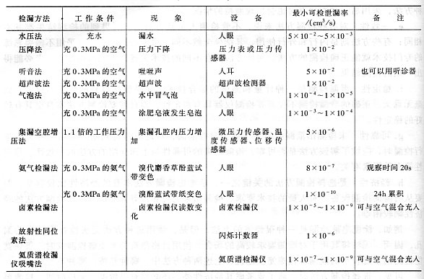
4
流体润滑与密封基础
第 章
泄露检测技术
4.2
检测方法的分类和特点
4.1.2
检漏方法的分类
4.2.2.1 压力检漏法

Slide 11
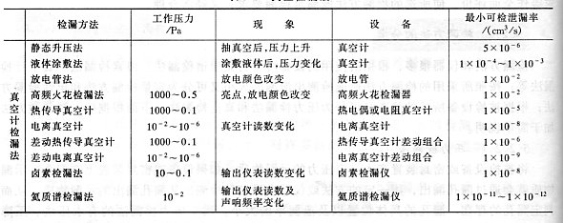
4
流体润滑与密封基础
第 章
泄露检测技术
4.2
检测方法的分类和特点
4.1.2
检漏方法的分类
4.2.2.2 真空检漏法

Slide 12
4
流体润滑与密封基础
第 章
泄露检测技术
4.3
压力检漏法
4.3.1
水压法
水压法
对压力容器或密封装置进行试验时，先将容器或密封装置内部装满水，再用水泵向里注水，观察设备或密封装置周围有无水漏出。检漏时必须耐心等待，直至水泄漏出来。因此，只能抽象地表示灵敏度的高低。根据被检物表面是否有水渗出，很容易判断出泄漏点。但是，对于结构比较复杂的设备，肉眼可能无法直接观察到泄漏点。只要水压不变，泄漏率大小就不会发生很大变化，因而可以获得较为一致的结果。当然由于检漏人员的观测技巧不同，检测结果也不会完全相同。除水泵外，水压法检漏无需大型、贵重设备，因而很经济

Slide 13
3
流体润滑与密封基础
第 章
泄露检测技术
4.3
压力检漏法
4.2.2
压降法
将压缩机与被检设备或密封装置相连接，然后打压。压力升至某一值时，停止加压，同时关闭阀门，放置一段时间。在放置时间里，如果压力急剧下降，就可判断泄漏率很大。如果压力没有太大的变化，就可认为泄漏率很小，或者没有泄漏。这种方法简便，使用普遍，是检测泄漏的一种最基本方法。压降法也称为加压放置法。

Slide 14
3
流体润滑与密封基础
第 章
泄露检测技术
4.3
压力检漏法
4.2.3
听音法
气体从小孔中喷出时，会发出声音。声音的大小和频率取决于泄漏率的大小、两侧的压力、压差和气体的种类等。根据气体漏出时发出的声音判断有无泄漏。
该方法的灵敏度很大程度上受环境的影响。若工厂噪音较大，则小的声音就不易听清。使用听诊器，某种程度上可以消除周围噪音的影响，听清泄漏声音，但有时与泄漏无关的声音 (例如电机的声音)也会混杂进来，从而影响检漏灵敏度。为了辨别较小的声音，可用话筒和放大器将声音放大。但此时其他声音也同时放大，多数情况下较难收到好的效果。
这种方法简单、经济。使用听诊器，在某种程度上可以判断出泄漏点。如单凭耳朵听，往往因声波的反射或吸收，很难确定泄漏点，即发声地点。由于检测环境条件不同，所得到的结果可能偏差很大。因此，这种方法的稳定性和可靠性很差，应与其他检测法并用。

Slide 15
3
流体润滑与密封基础
第 章
泄露检测技术
4.3
压力检漏法
4.2.4
超声波法
该方法实际上是听音法的一种。它是将泄漏声音中可听频率部分截掉，仅仅使超声波部分放大，以检测出泄漏。检测时，可以直接使用超声波检测器，根据检测仪表指针是否摆动，确定有无泄漏。也可以采用使超声波回到可听频率范围内鸣笛的方法。采用后一种原理制造的超声波转换器不仅在被试验物加压时可以使用，在抽真空时，由于吸人的空气发出超声波，因而，采用真空法时也可以使用。
超声波转换器由于只检测超声波部分，在普通工厂的噪音条件下，不受明显干扰，因此检漏效果很好。
该法的灵敏度与被试验物体的加压、减压状况，泄漏的大小，泄漏点与检漏器 (探头)间的距离等因素有关。当泄漏点与探头距离很近时，超声波转换器的灵敏度可达1X10⁻²cm³/s
检漏时将检漏器的灵敏度调到最大，一边移动探头，一边侦听，使能听到的超声波发出的声音达到最大。然后，再寻找发出超声波的位置，以便确定泄漏点。但在探头不易接近的地方出现泄漏时，就很准确地判断出泄漏点。这种方法操作简便，人为因素较小，不同检测人员所得到的检测结果基本相同。

Slide 16
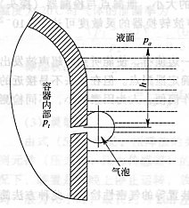
3
流体润滑与密封基础
第 章
泄露检测技术
4.3
压力检漏法
4.2.5
气泡法
气泡检漏法适用于允许承受正压的容器、管道、密封装置等的气密性检验。此种方法简单、方便、直观、经济。
在被检件内充人一定压力的示漏气体后放人液体中，气体通过漏孔迸人周围的液体形成气泡，气泡形成的地方就是漏孔存在的位置，根据气泡形成的速率、气泡的大小以及所用气体和液体的物理性质，可以大致估算出漏孔的泄漏率。

Slide 17
3
流体润滑与密封基础
第 章
泄露检测技术
4.3
压力检漏法
4.2.6
皂泡法
对不太方便放到水槽内的管道、容器和密封连接进行检漏时，先在被检件内充人压力大于0·lMPa的气体，然后在怀疑有漏孔的地方涂抹肥皂液，形成肥皂泡的部位便是漏孔存在的部位。
在检漏时应注意肥皂液稀稠得当。太稀了易于流动和滴落而造成误检，太稠了透明度差易漏检，并且所混人的气体也可能形成泡沫而造成误检。
此方法的灵敏度为1Xl0⁻⁴cm³/s数量级。

Slide 18
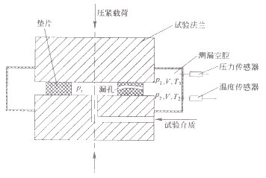
3
流体润滑与密封基础
第 章
泄露检测技术
4.3
压力检漏法
4.2.7
集漏孔增压法
将整个被检件或被检部位密封起来形成一个密闭的测漏空腔。由漏孔漏出的示漏介质积在测漏空腔内，从而引起空腔内压力、温度的改变。通过测出这些改变，即可计算出泄漏，如图所示为一垫片密封性能测试装置示意图。

Slide 19
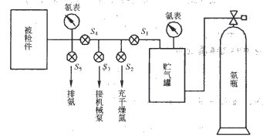
3
流体润滑与密封基础
第 章
泄露检测技术
4.3
压力检漏法
4.2.8
氨气检漏法
把允许充压的被检容器或密封装置抽成真空(不抽真空也可以，其效果稍差)，在器壁或密封元件外面怀疑有漏孔处贴上具有对氨敏感的pH指示剂的显影带，然后在容器内部充
人高于0.lMPa的氨气，当有漏孔时，氨气通过漏孔逸出，使显影带改变颜色，由此可找出漏孔的位置，根据显影时间、变色区域大小可大致估计出漏孔的大小。

Slide 20
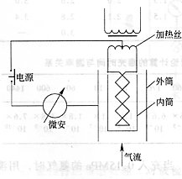
3
流体润滑与密封基础
第 章
泄露检测技术
4.3
压力检漏法
4.2.9
卤素检漏法
当铂加热到800~900C时会产生正离子发射，在卤素气氛中这种正离子发射将急剧增加，这就是所说的“卤素效应”。利用此效应而设计的检漏仪称为卤素检漏仪，其原理图如图5-4所示。它的加热丝 敏感元件是一个二极管，这个二极管的内、外筒及加热 丝都是用铂制成的。内筒被加热丝加热后发射正离子外筒收集正离子，离子流的大小可用检流计 (或经放大器放大后)指示出来，也可用音响来指示，有的仪器的 敏感元件没有内筒而直接用加热的铂丝做发射极，加热丝的供电可用直流电源也可用交流电源。
根据使用条件不同，卤素检漏仪可分为两类:敏感元件和待检系统相连的称为固定式卤素检漏仪;不与待检系统相连的称为携带式卤素检漏仪。前者在检漏时需要将被检系统抽到10~0.1Pa的真空度，示漏气体( 卤素气体)通过漏孔从外而进人系统中，并进人敏感元件所在空间，携带式卤素检漏仪则要求被检系统中预先充以高于0.1MPa的示漏气体，仪器探头 (敏感元件)在大气中工作，通过漏孔漏到外面来的示漏气体由探头检测出来。
卤素检漏仪的最小可检泄漏率可达10⁻⁹cm³/s。示漏气体采用氟里昂、氯仿、碘仿、四氯化碳等卤素化合物，其中以氟里昂-12的效果最好。

Slide 21
3
流体润滑与密封基础
第 章
泄露检测技术
4.3
压力检漏法
4.2.10
放射性同位素法
使用对人体没有危害的放射性气体进行检漏。例如，Kr⁸⁵放射性气体的半衰期为10.3y。这种气体产生0.67MeV的b射线，0.54eV的g射线。另外，还可以使用带有Br⁸⁵的甲基漠 (CH3Br)作为示漏气体。Br⁸⁵的半衰期为36h，可产生0.5MpV的g射线。用混人少量放射性气体的空气，将试验容器加压。如有泄漏，放射性气体就会随空气一起漏出。用闪烁计数管等检测g射线，从而可以知道泄漏地点和大致的泄漏量。
该方法的灵敏度取决于示漏气体中放射性气体的浓度、加压用气体的量与压力、加压时间以及放射性气体流至计数管的时间，其灵敏度大致为10⁻⁶cm³/s。检测时，如果一边移动计数管，一边寻找最大斗数的位置和方向，就可以准确地判断出泄漏位置。放射性气体价格
昂贵，回收装置较为复杂。另外，进行试验时，通常需要专门设备。使用放射性气体又需要一定的专门知识。因此，试验成本很高。

Slide 22
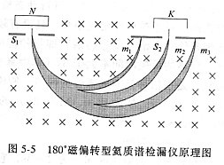
3
流体润滑与密封基础
第 章
泄露检测技术
4.3
压力检漏法
4.2.11
氦质谱检漏仪吸嘴法
原理：
氦质谱检漏仪由离子源、分析器、接收器、真空系统、电子线路及其他电气部分组成。目前使用的氦质谱检漏仪大多为磁偏转型的。现以180偏转型仪器为例加以说明，图5-5是仪器的原理图。

Slide 23
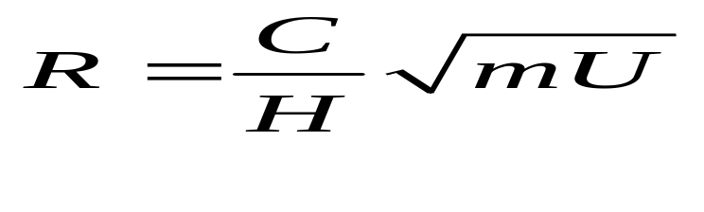
3
流体润滑与密封基础
第 章
泄露检测技术
4.3
压力检漏法
4.2.11
氦质谱检漏仪吸嘴法
在质谱室的离子源N内气体被电离成离子，在电场作用下离子聚焦成柬，并以一定的速度经由缝隙罚进人磁分析器，在均匀磁场的作用下，具有一定速度的离子束，将按圆轨迹运动。其偏转半径可按下式计算：
由上式可以看出，当H和U为定值时，对应于不同的m有不同的R。固定H和R，调节加速电压U使氦离子束m₂恰能通过缝隙S₂到达收集极K而形成离子流。利用弱电流测量设备，使之在输出仪表与音响装置上反映出来。而其他不同于m₂的离子束 (如图中ml，m，)则以不同的偏转半径运动而被分开。

Slide 24
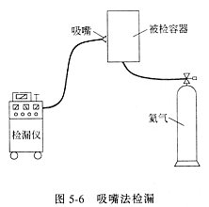
3
流体润滑与密封基础
第 章
泄露检测技术
4.3
压力检漏法
4.2.11
氦质谱检漏仪吸嘴法
检测方法：
先将被检件内部充人氦气(最好是先抽真空再充氦气)，再用吸嘴在被检件可能有漏孔处进行逐点吻吸，见图。吸嘴与检漏仪之间用软管连 吸嘴压检容器接，有些装置还需要在吸嘴与检漏仪之间加一辅助泵。

Slide 25
3
流体润滑与密封基础
第 章
泄露检测技术
4.3
压力检漏法
4.2.11
蒸汽冷凝称重法
被检件内部充入蒸汽,将整个被检件密封起来形成一个密闭的测漏空腔,测漏空腔与一个引漏管相连。由漏孔漏出的蒸汽积聚在测漏空腔内，经引漏管引入一盛有冷水的玻璃器皿，称出检漏过程中玻璃器皿中水的质量便可计算出泄漏率。

Slide 26
3
流体润滑与密封基础
第 章
泄露检测技术
4.4
真空检漏法
4.4.1
静态升压法
将真空泵与被检设备或密封装置相连接，然后抽真空。压力降至某一值时，停止抽真空。同时关闭阀门，放置一段时间。在放置时间里，如果压力急剧上升，就可判断泄漏率很大。如果压力没有大的变化，就可认为泄漏率很小，或者没有泄漏。静态升压法也称为真空放置法。

Slide 27
3
流体润滑与密封基础
第 章
泄露检测技术
4.4
真空检漏法
4.4.2
液体涂敷法
将被检设备或密封装置抽真空。在它的表面涂上水、酒精、丙酮等液体。如果该液体接触到漏孔，就可能进人漏孔或把漏孔盖住，涂敷的液体产生流动，同时引起真空侧压力的急剧变化，测出这个变化，就可以确定覆盖液体部分的泄漏情况。

Slide 28
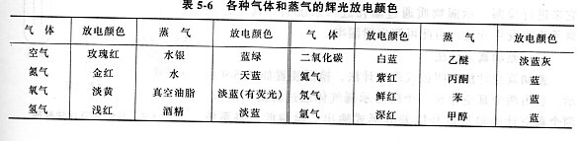
3
流体润滑与密封基础
第 章
泄露检测技术
4.4
真空检漏法
4.4.3
放电管法
示漏气体通过漏孔进人抽真空的容器或密封装置后使放电管内放电光柱的颜色发生变化，据此可判断漏孔的存在。为了便于观察放电光柱的颜色，放电管的管壳采用玻璃泡壳。它适用的压强范围约为1~100Pa。在此范围内空气的放电颜色为玫瑰红色，示漏物质进人次电管后，放电光柱的颜色可参考表5-6。此方法的灵敏度为10⁻³Pa·m³/s。
。

Slide 29
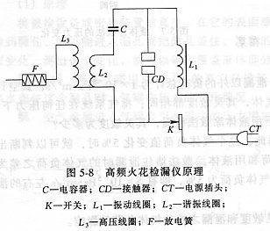
3
流体润滑与密封基础
第 章
泄露检测技术
4.4
真空检漏法
4.4.3
高频火花检漏法
高频火花检漏器也叫高频火花真空测定仪，可用于玻璃真空容器的检漏与真空度测定，它的原理如图5-8所示。当接通开关K时，在放电簧F处便产生高频火花。当放电簧与玻璃真空容器接近时，在容器内激起高频放电。如果放电簧沿玻璃表面移动，当其尖端距表面lcm左右时，若没有漏孔，则会在玻璃表面形成散开的杂乱火花，如果玻璃壁有漏孔，则可形成细长而明亮的火花束，柬的末端指向漏孔。
高频火花检漏仪在玻璃容器内激发放电的颜色与放电管相同，因此，与放电管一样也可根据放电颜色的改变进行检漏。

Slide 30
3
流体润滑与密封基础
第 章
泄露检测技术
4.4
真空检漏法
4.4.3
高频火花检漏法
高频火花检漏仪不能直接用来检测金 属容器和管路的漏孔，因为高频火花在金属表面被短路，不能使容器内部激发放电，此时应该用真空胶管把一段玻璃管接到金属真空系统上，用高频火花检漏仪在玻璃管内激起放电，然后在系统怀疑有漏的地方施以示漏物质，观察玻璃管内放电颜色有无变化，从而判断有无漏孔及漏孔位置。
高频火花检漏仪的工作压强范围为几百帕斯卡至零点儿帕斯卡，灵敏度为lX10⁻³Pa·m³/s。
使用时应注意放电簧不要长时间停在一处，因为这样会将玻璃壁打穿而造成漏孔。放电簧不要接近金属架或其他金属零部件，以免发生触电事故。

Slide 31
3
流体润滑与密封基础
第 章
泄露检测技术
4.4
真空检漏法
4.4.5
真空计法
(1)热传导真空计法
热传导真空计 (热阻真空计和热电偶真空计)是基于低压强下气体热传导与压强有关的性质来测量真空系统内的压力的。此外，还可以利用热传导真空计的读数不仅与压力有关，而且还与气体种类有关的性质来进行检漏，当示漏气体通过漏孔进人真空系统时，不仅改变了系统内的压力，也改变了其中的气体成分，使热传导真空计读数发生变化，据此可检示漏孔的存在。

Slide 32
3
流体润滑与密封基础
第 章
泄露检测技术
4.4
真空检漏法
4.4.5
真空计法
(2)电离真空计法
大多数高真空系统上都带有电离真空计，此时也可用
它来进行检漏。示漏物质通过漏孔进人系统后，真空计的
离子流将发生变化，由此可测出泄漏率。

Slide 33
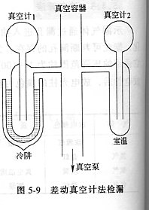
3
流体润滑与密封基础
第 章
泄露检测技术
4.4
真空检漏法
4.4.5
真空计法
(3)差动真空计法
差动真空计法也叫桥式真空计法，检漏装置如图5-9所示。它由两个真空计和一个阻滞示漏气体通过的阱所组成，两个真空计的输出讯号以差分形式输出。检漏前，将系统抽成真空，并将电路调平衡。检漏时，当示漏物质通过漏孔进人系统后，可不受限制地进人第一个真空计内，由于阱的作用，示漏物质进人第二个真空计的量要受到限制，这样，两个真空计的输出讯号就不一致，给出差分讯号，由此便可以指示漏孔存在并给出漏孔的大小。

Slide 34
3
流体润滑与密封基础
第 章
泄露检测技术
4.4
真空检漏法
4.4.5
真空计法
(3)差动真空计法
差动真空计法中，可采用不同的真空计，如热阻真空计、热电偶真空计、热阴极电离真空计和冷阴极电离真空计等。相应的讲和示漏气体有氢氧化钙阱，二氧化碳示漏气体;活性炭讲，氢气或丁烷为示漏气体。
差动真空计法的优点是:在使用中由于两个真空计电参数的不稳定，真空系统抽速的不稳定等所造成的仪器噪声得到了补偿，所以检漏灵敏度比单管真空计法高得多。

Slide 35
3
流体润滑与密封基础
第 章
泄露检测技术
4.4
真空检漏法
4.4.6
卤素检漏法
与前面讲的压力松漏法的工作原理和特点相同。在真空松漏法中，要求将被检测的系统抽到10~0.1Pa的真空度，卤素气体通过漏孔由外向内进入系统中，并进入敏感元件所在空间，并由卤素检漏仪探头检测出来。其最小可检泄露率可达10⁻⁹Pam^{3/}s。

Slide 36
3
流体润滑与密封基础
第 章
泄露检测技术
4.4
真空检漏法
4.4.7
氦质谱检漏法
在真空检漏法中，氦质谱检漏仪直接与被检系统相连接，被检系统抽真空，并在被检件外施加示漏气体 (氦气)。 示漏物质通过被检件上的漏孔进人检漏仪，被检测出来。真空氦
质谱检漏法的灵敏度比压力检漏法中介绍的氦质谱检漏仪吸嘴法的灵敏度高得多，其最小可检泄漏率为10⁻¹²~10⁻¹³ pa·m³/s。

Slide 37
3
流体润滑与密封基础
第 章
泄露检测技术
4.５
其他检漏方法
4.５.1
荧光检漏法
把荧光物质溶于有机溶剂中，并将此溶液灌注于被检容器或密封装置中，或者被检部位与溶液相接触。如果有漏孔存在，溶液因毛细管作用就会渗透到漏孔的另一侧，待溶刘蒸发后，漏孔的另一侧就会沉积了干燥的荧光物质，此时如用紫外线灯照射就可发出荧光，即说明有漏孔。

Slide 38
3
流体润滑与密封基础
第 章
泄露检测技术
4.５
其他检漏方法
4.５.1
半导体检漏法
原理：半导体吸附某种气体，电导率发生变化的原理，将半导体这一技术用于气体检测。

Slide 39
3
流体润滑与密封基础
第 章
泄露检测技术
4.５
其他检漏方法
4.５.1
示踪气体封入法
制造需要密封的小型部件时，可将氦气、氟里昂和放射性气等示踪气体封入部件内，然后再检测封入的气体是否漏出。

Slide 40
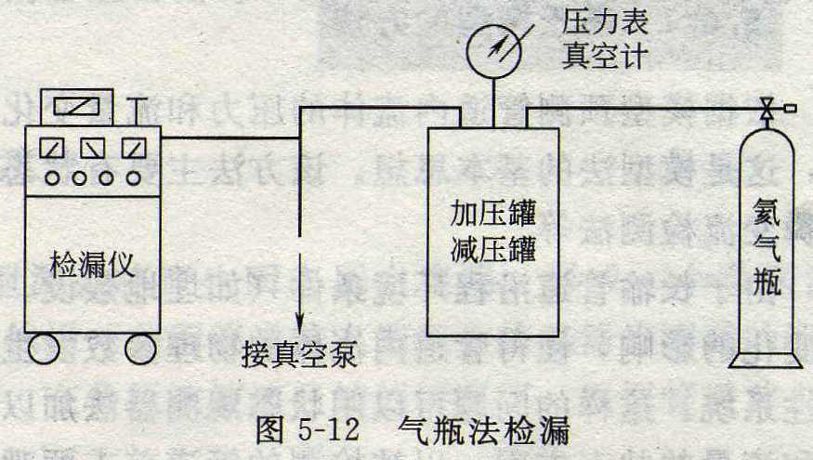
3
流体润滑与密封基础
第 章
泄露检测技术
4.５
其他检漏方法
4.５.1
气瓶法

